Slide 1

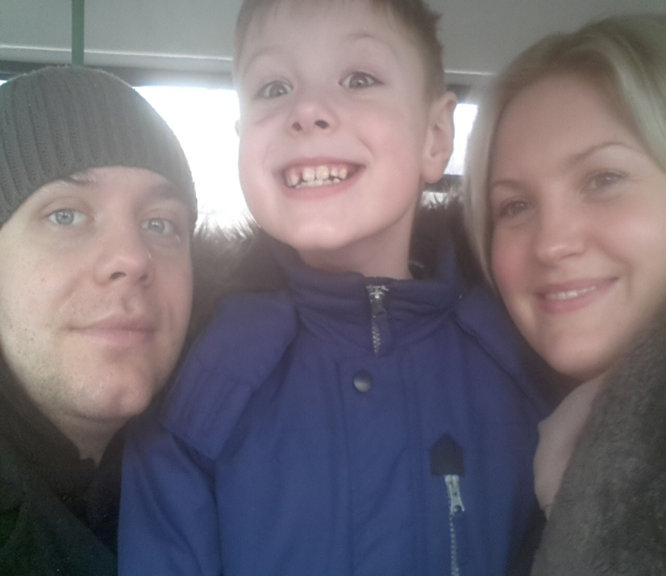
Семейный исследовательский проект на тему:
«Правильная осанка» номинация «Дружим с физкультурой и спортом»
Подготовили:
Семья Авдеева Никиты
группа 23
ДО «Родничок» ГБОУ гимназии № 1358

Slide 2
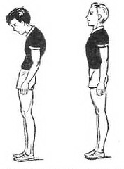
Мы решили разобраться, что же такое правильная осанка, для чего она нужна, как ее сформировать и поддерживать в течение жизни.
Взрослые часто говорят:
- Держи спину ровно!!!
- Не сутулься!!!
- Следи за осанкой!!!

Slide 3
Цель проекта - осознание важности правильной осанки для жизни и здоровья человека, определение способов ее формирования и поддержания.
Задачи проекта:
- изучение литературы по теме «Здоровая осанка»;
- исследование осанки у себя и у друзей;
- поиск ответов на вопросы: зачем нужна правильная осанка, что влияет на нашу осанку, что мы делаем для формирования правильной осанки и что еще сможем сделать.

Slide 4
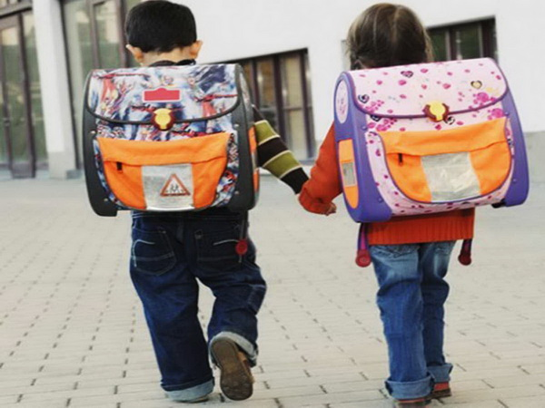
Актуальность темы проекта:
Дети нашей группы детского сада в этом году пойдут в школу. Придется долго сидеть на уроках, носить тяжелые рюкзаки. Основная нагрузка при этом ляжет на спину. Поэтому очень важно именно сейчас понять, как правильно держать спину и что делать чтобы она всегда была здоровая и сильная.

Slide 5
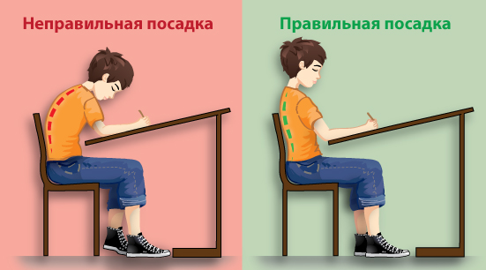
Осанка – это положение тела, наиболее привычное для человека, которое он принимает сидя, стоя и во время ходьбы.

Slide 6
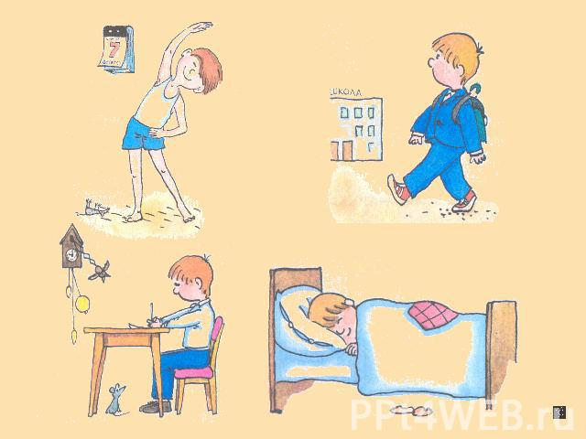
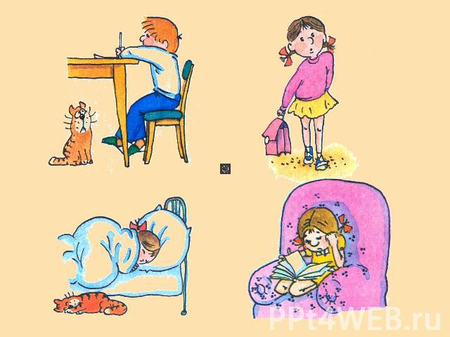
СРАВНИМ
ТАК ПРАВИЛЬНО
ТАК НЕПРАВИЛЬНО

Slide 7
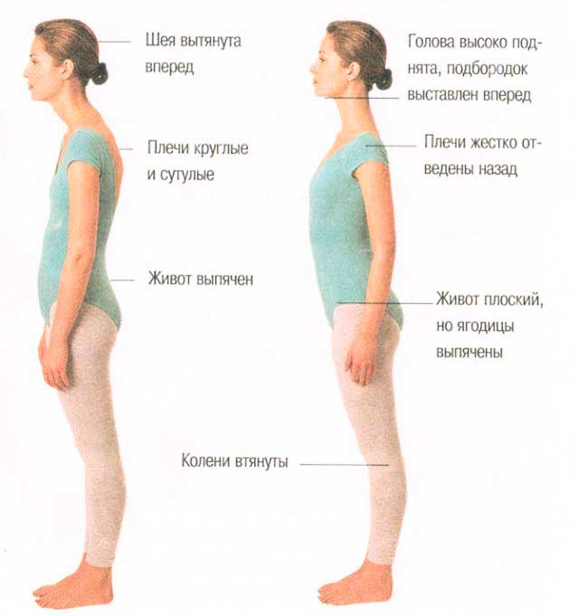
Признаки правильной осанки:
- голова приподнята
- живот подтянут
- грудная клетка развернута
- плечи на одном уровне
Неправильная осанка
Правильная осанка

Slide 8
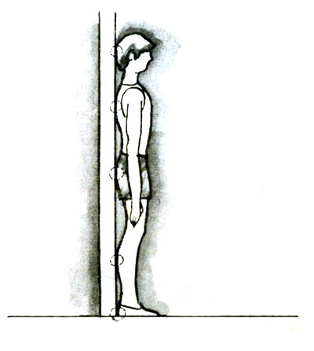
Тест на правильную осанку:
Встать спиной к стене в привычном для вас положении (не напрягаясь). Если вы держитесь прямо, вы должны касаться стены только 5 точками, как на рисунке. Попробуйте между стеной и поясницей просунуть кулак. Если он проходит – нарушение осанки есть. Если проходит только ладонь – осанка нормальная.

Slide 9
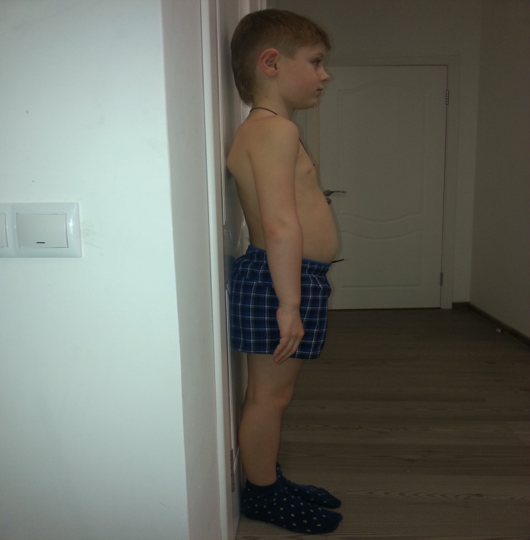
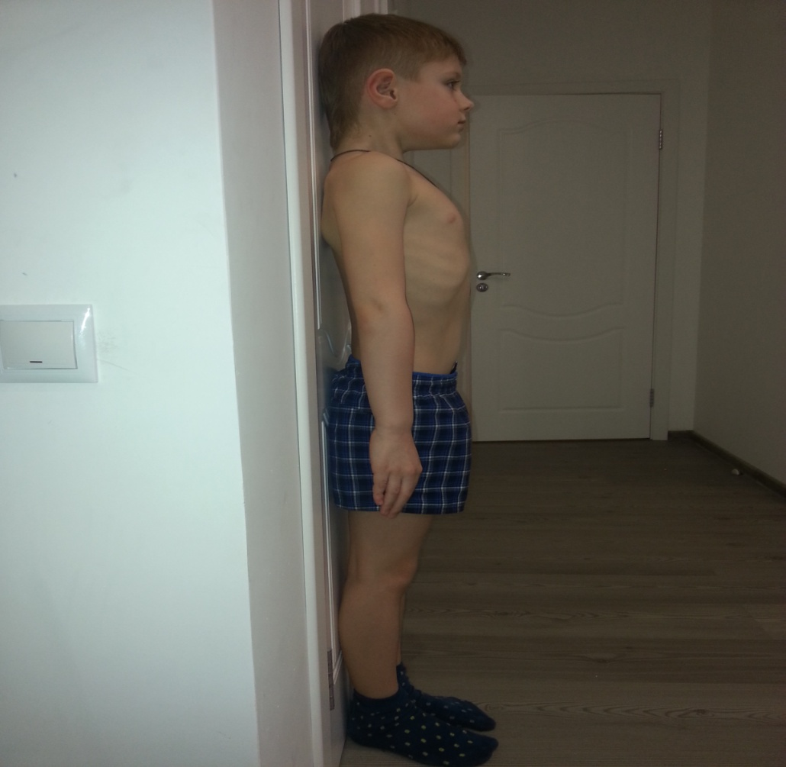
Проверяем свою осанку.
Для формирования правильной осанки Никите необходимо
укреплять мышцы пресса, чтобы подтянуть живот и убрать сильный прогиб в спине.

Slide 10
Спросим у взрослых:
«Зачем нам нужна правильная осанка?»

Slide 11
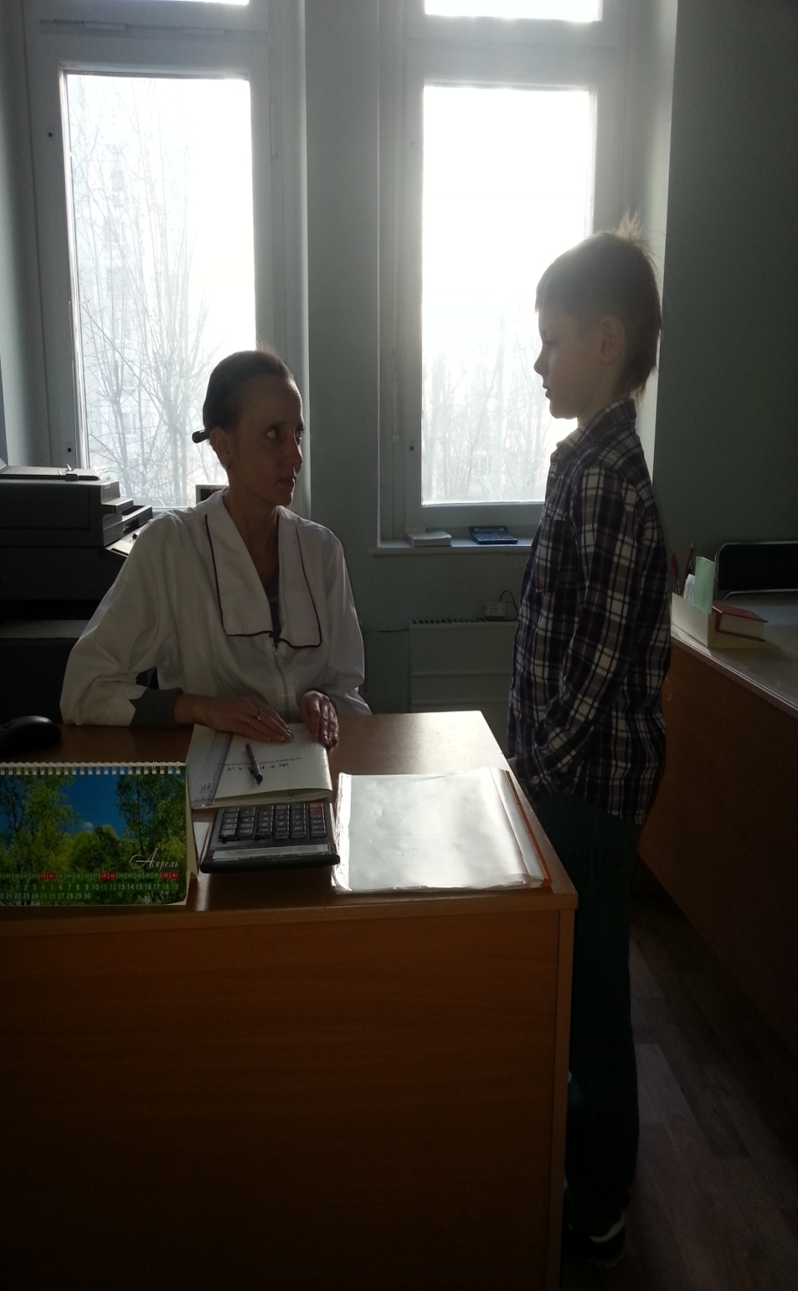
Ответ медсестры:
«Правильная осанка нужна для формирования здорового позвоночника и защиты от многих заболеваний».

Slide 12
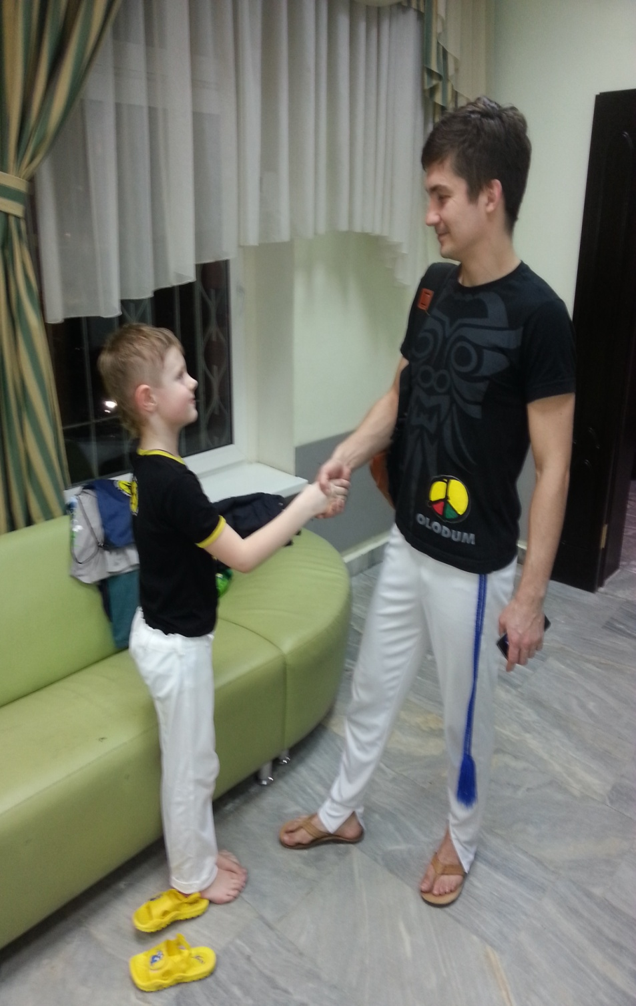
Ответ тренера:
«При любой работе, любом виде спорта необходимо держать свое тело. Правильная осанка, сочетающаяся с координированными, слаженными и ловкими движениями, делает человека сильным и выносливым».

Slide 13
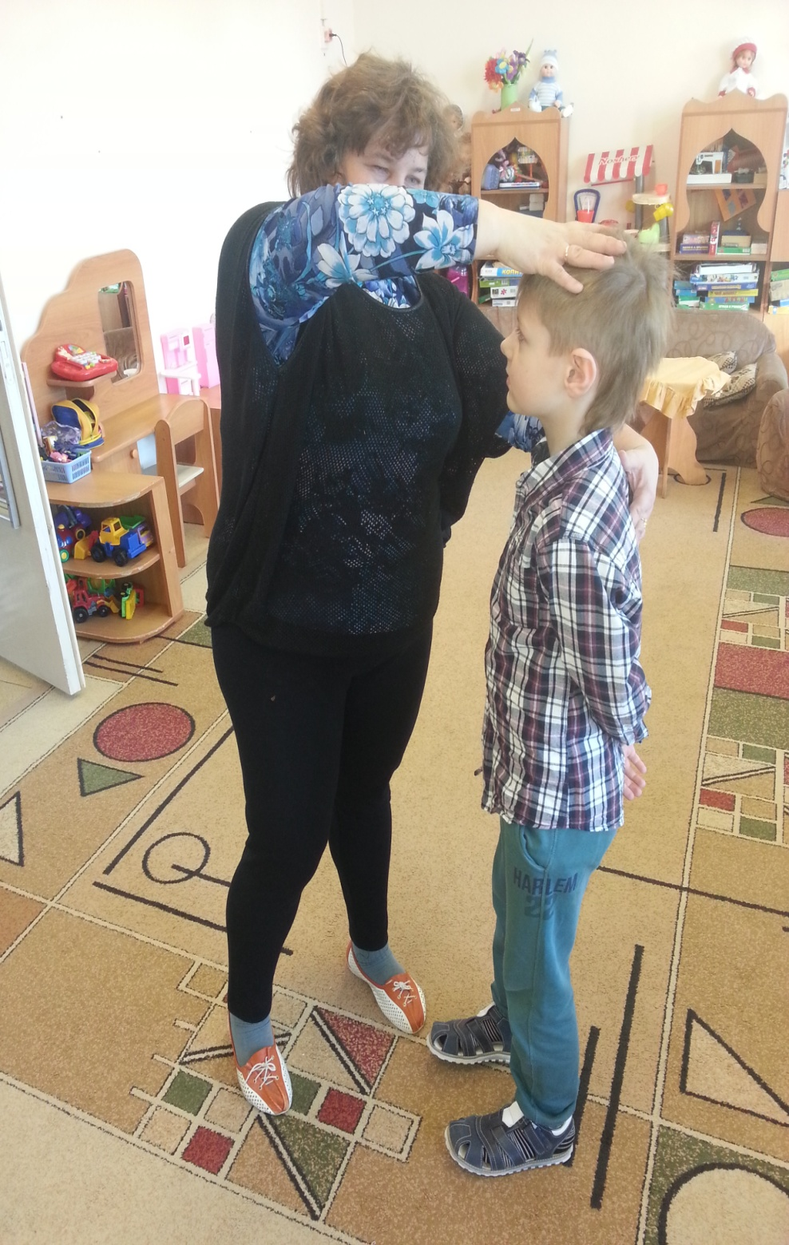
Ответ воспитателя:
« Хорошая осанка придает уверенность в себе, в своих силах, позволяет нравиться окружающим».

Slide 14
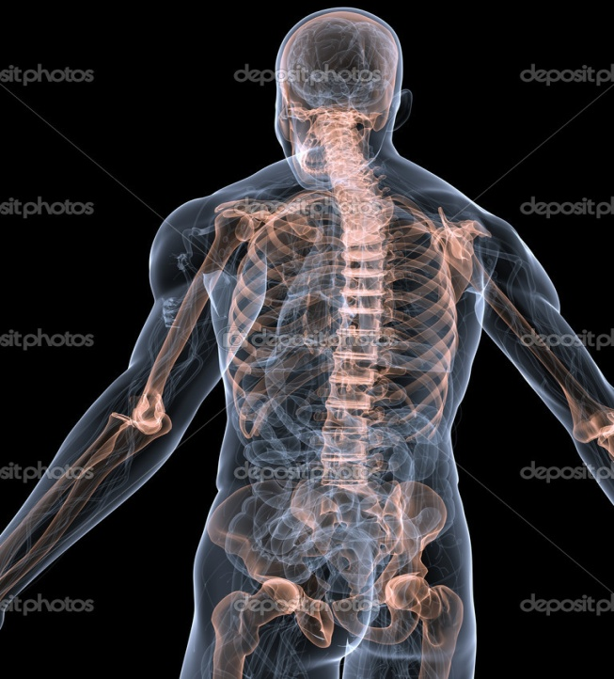
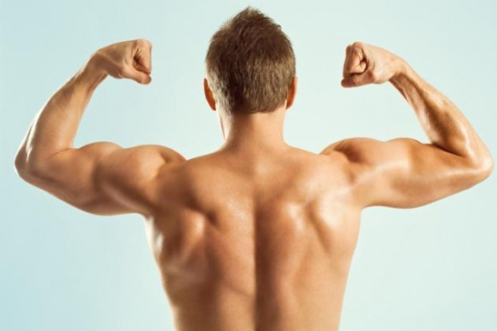

Что влияет на нашу осанку?
Крепкий позвоночник
Сильные мышцы
Привычка правильно держать спину

Slide 15
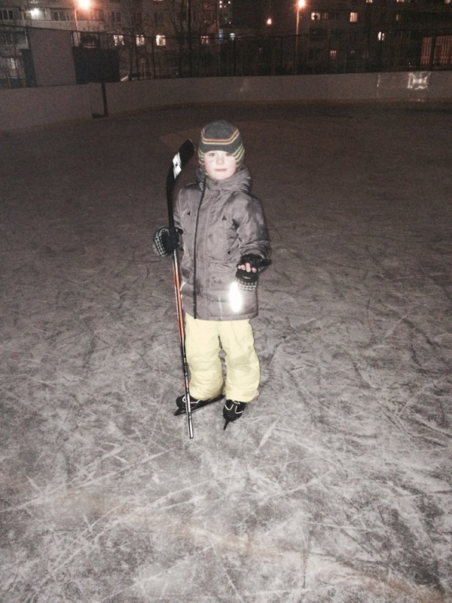
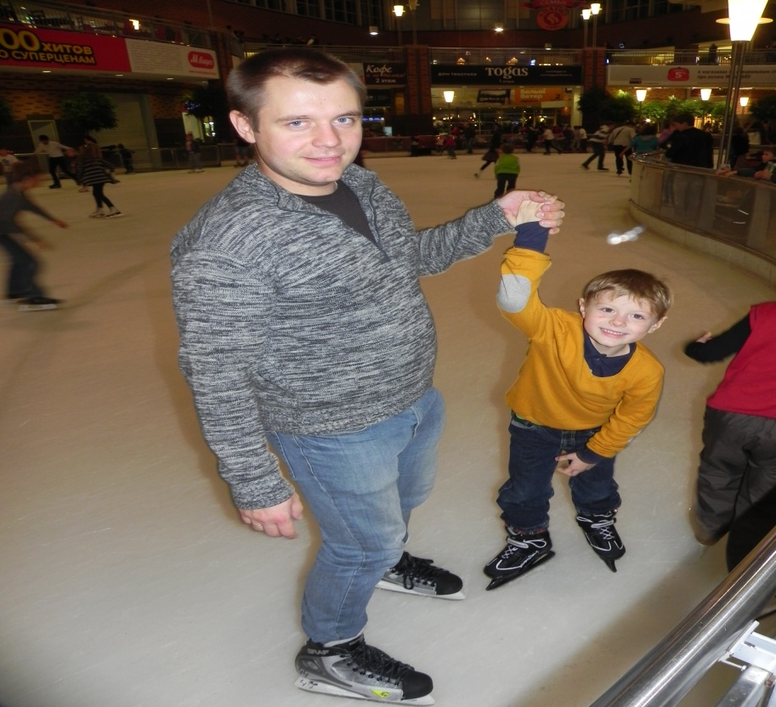
Что мы делаем для формирования правильной осанки?
Катание на коньках

Slide 16
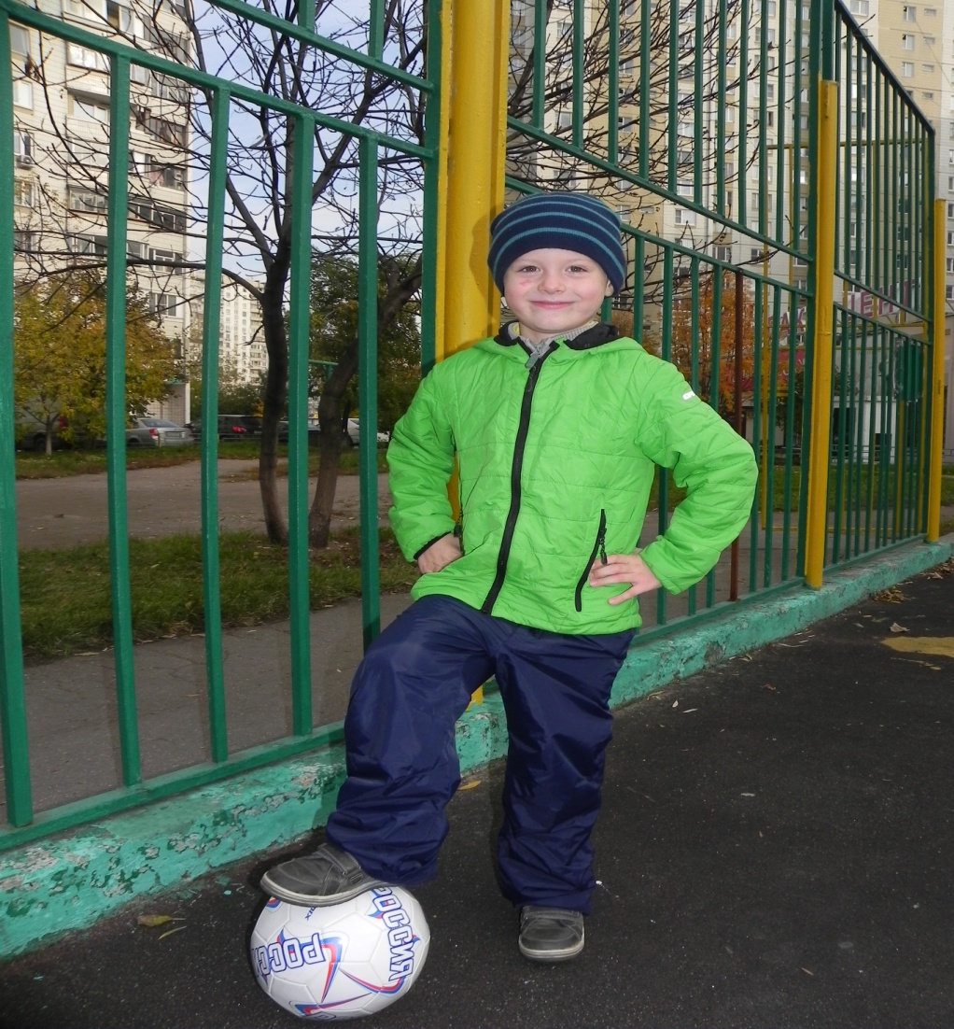
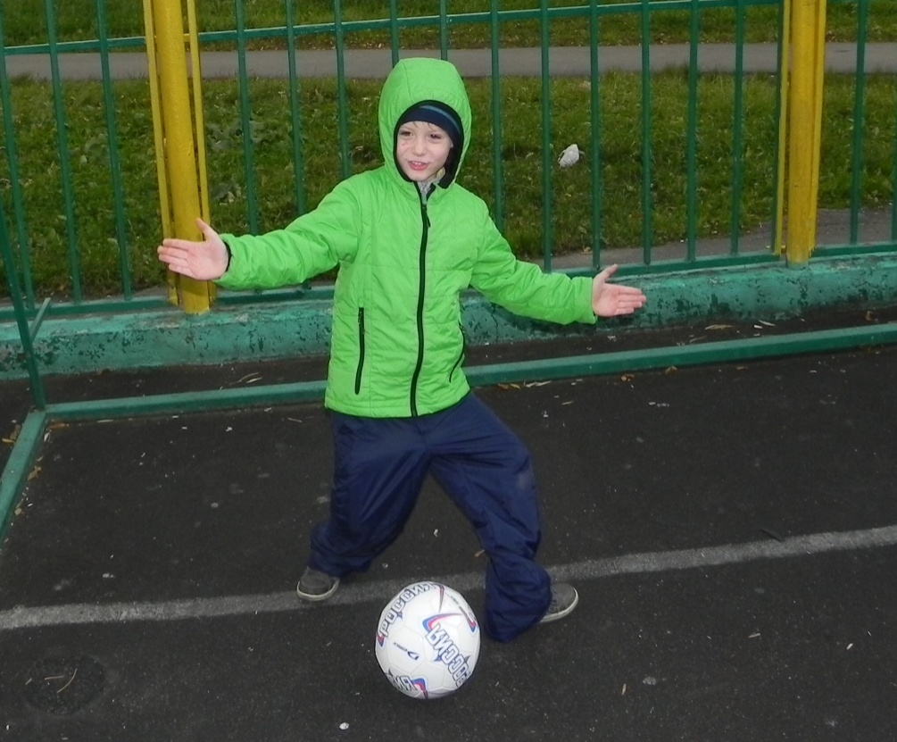
ФУТБОЛ

Slide 17
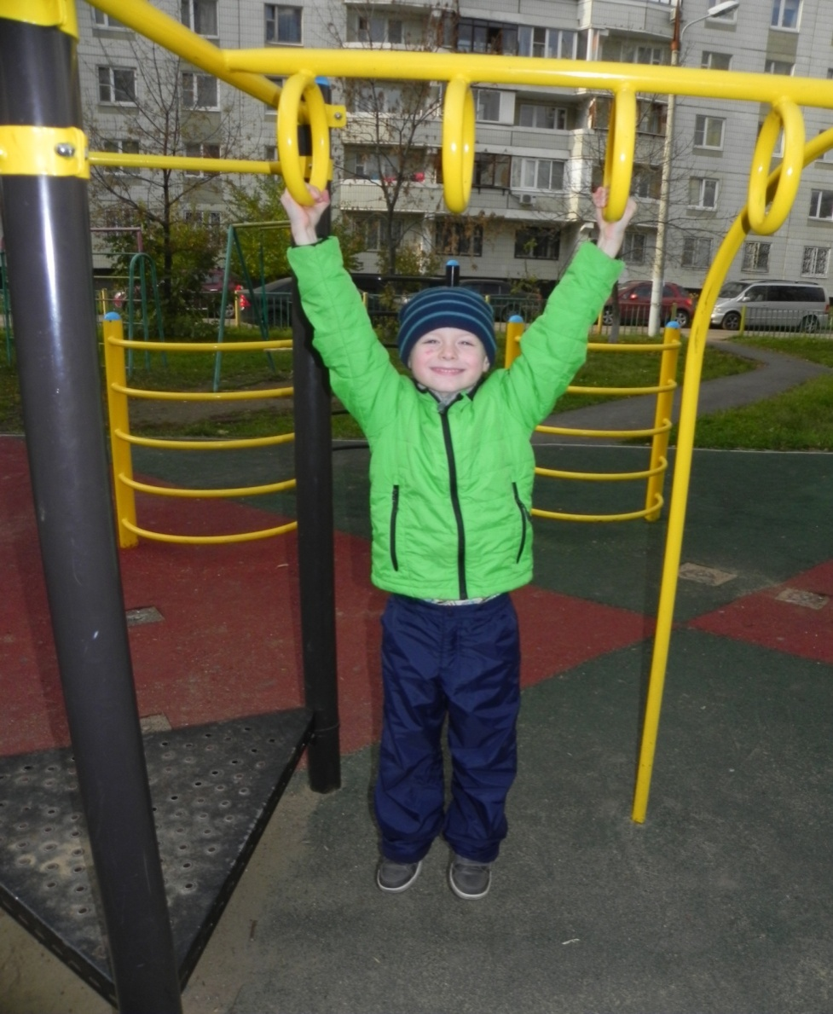
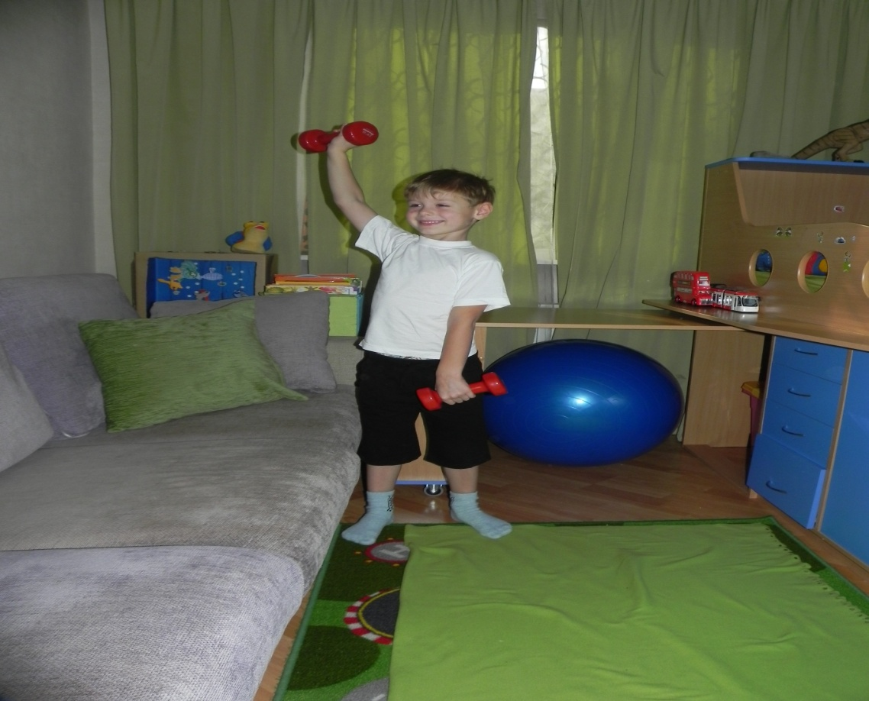
Зарядка

Slide 18
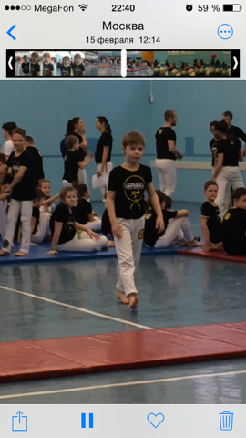
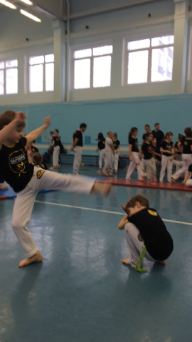
Капоэйра

Slide 19
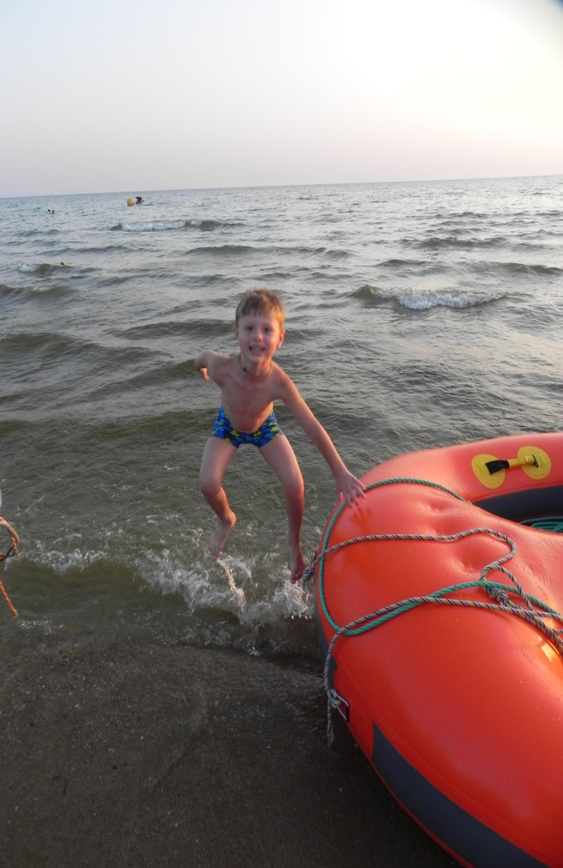
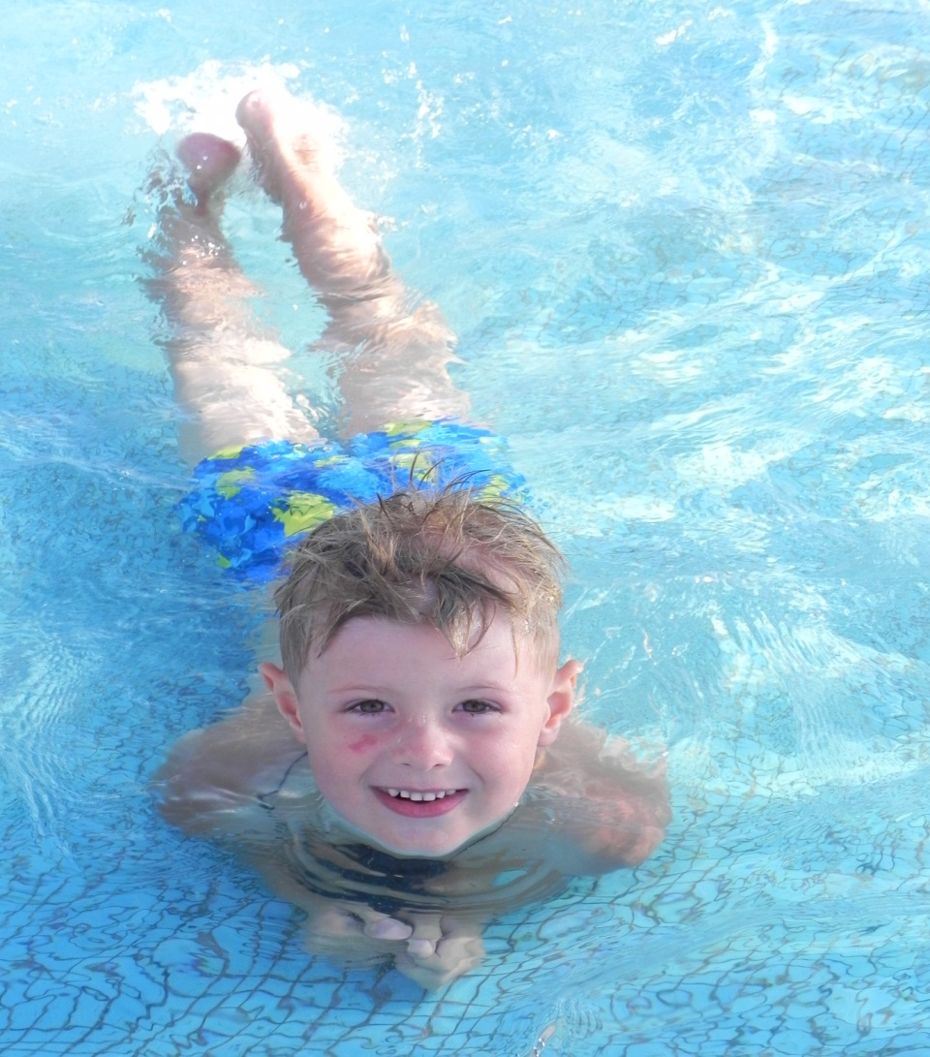
Плавание

Slide 20
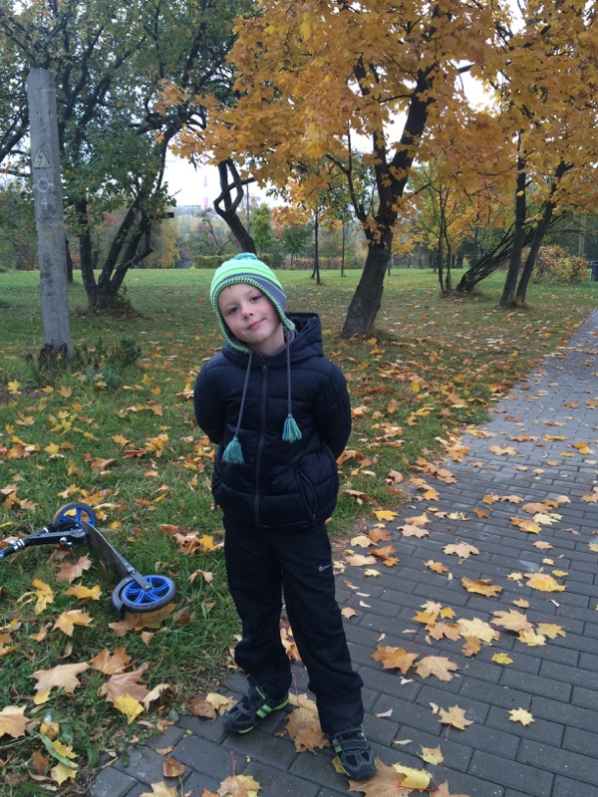
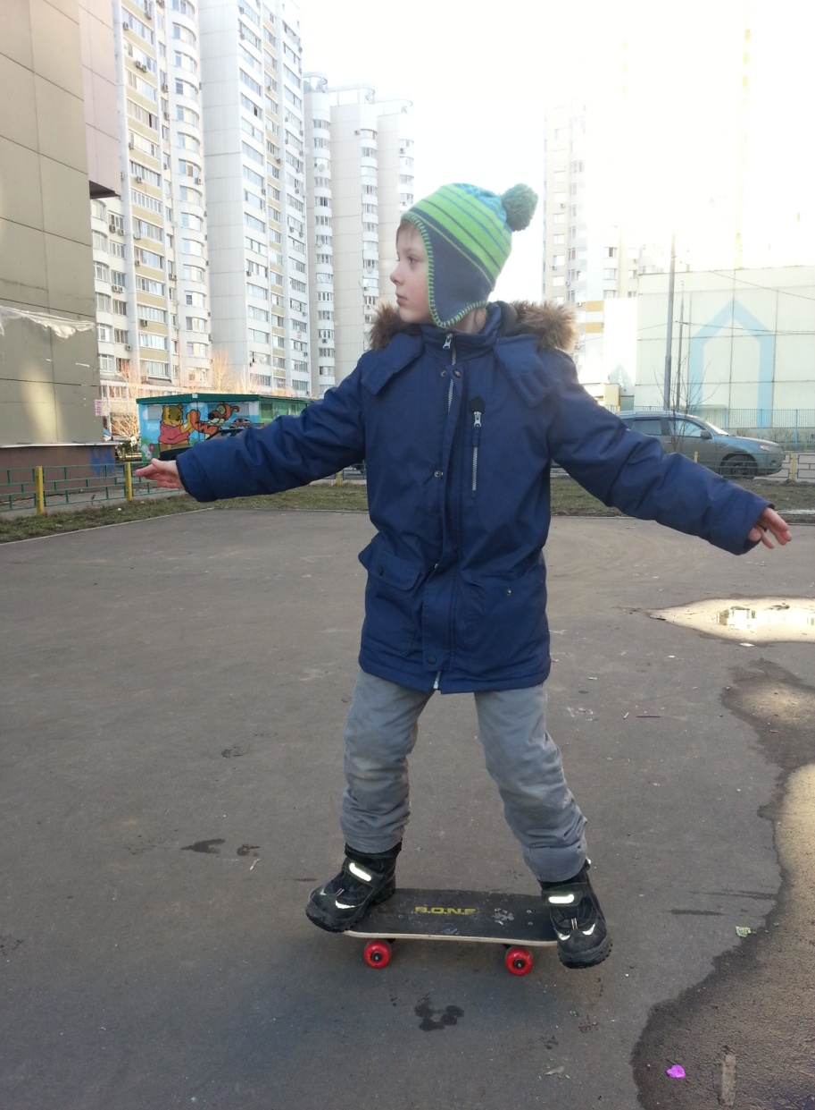
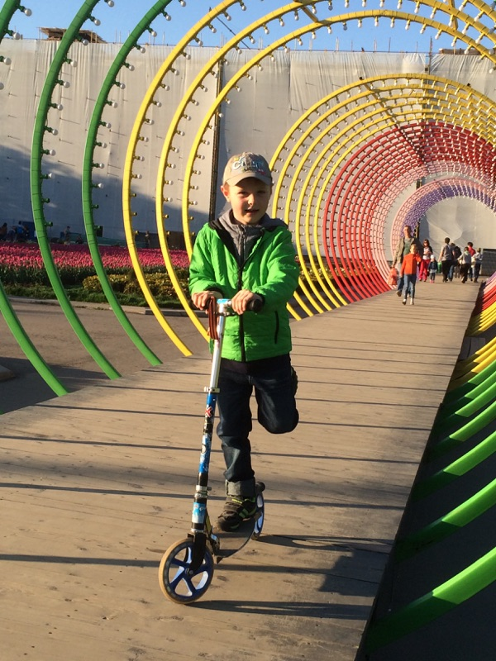
Активный отдых

Slide 21
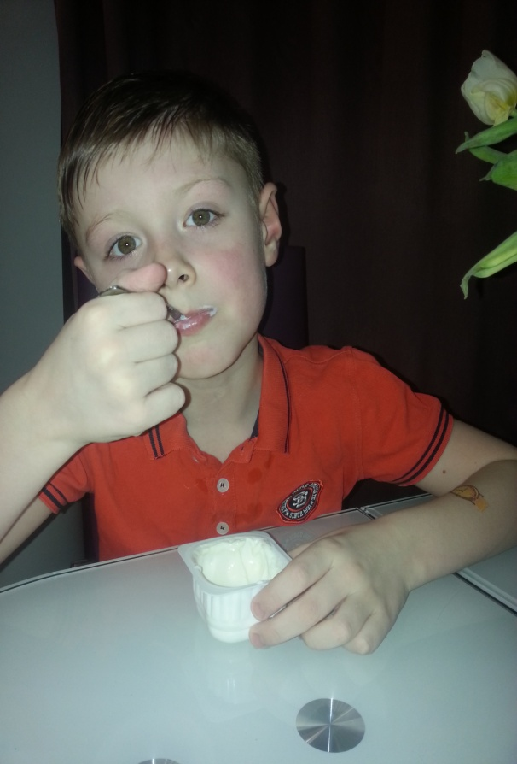
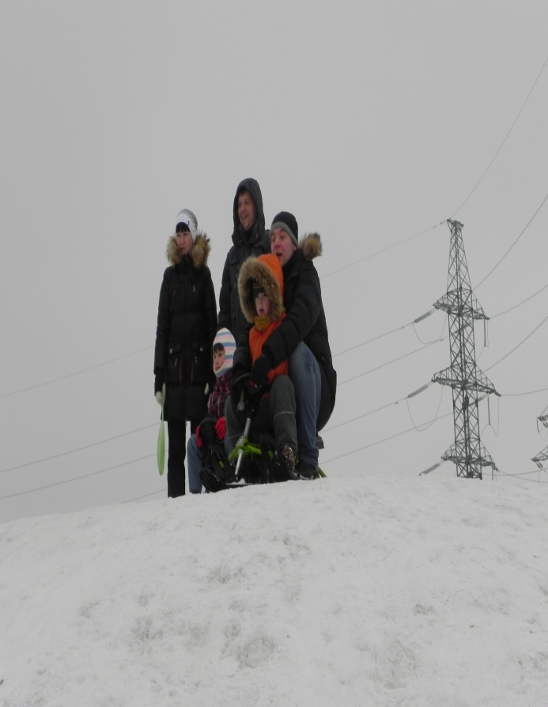
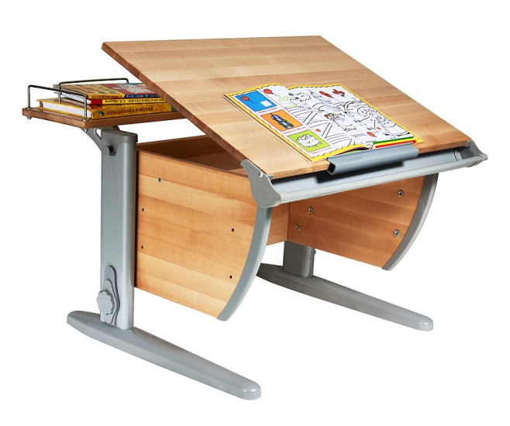
-Есть больше продуктов, где содержится много кальция, полезного для укрепления костей позвоночника.
-Меньше смотреть телевизор и играть в компьютерные игры.
-Больше двигаться для укрепления мышц.
-Приобрести правильную парту для выполнения предстоящих школьных заданий.
Что еще сможем сделать?

Slide 22
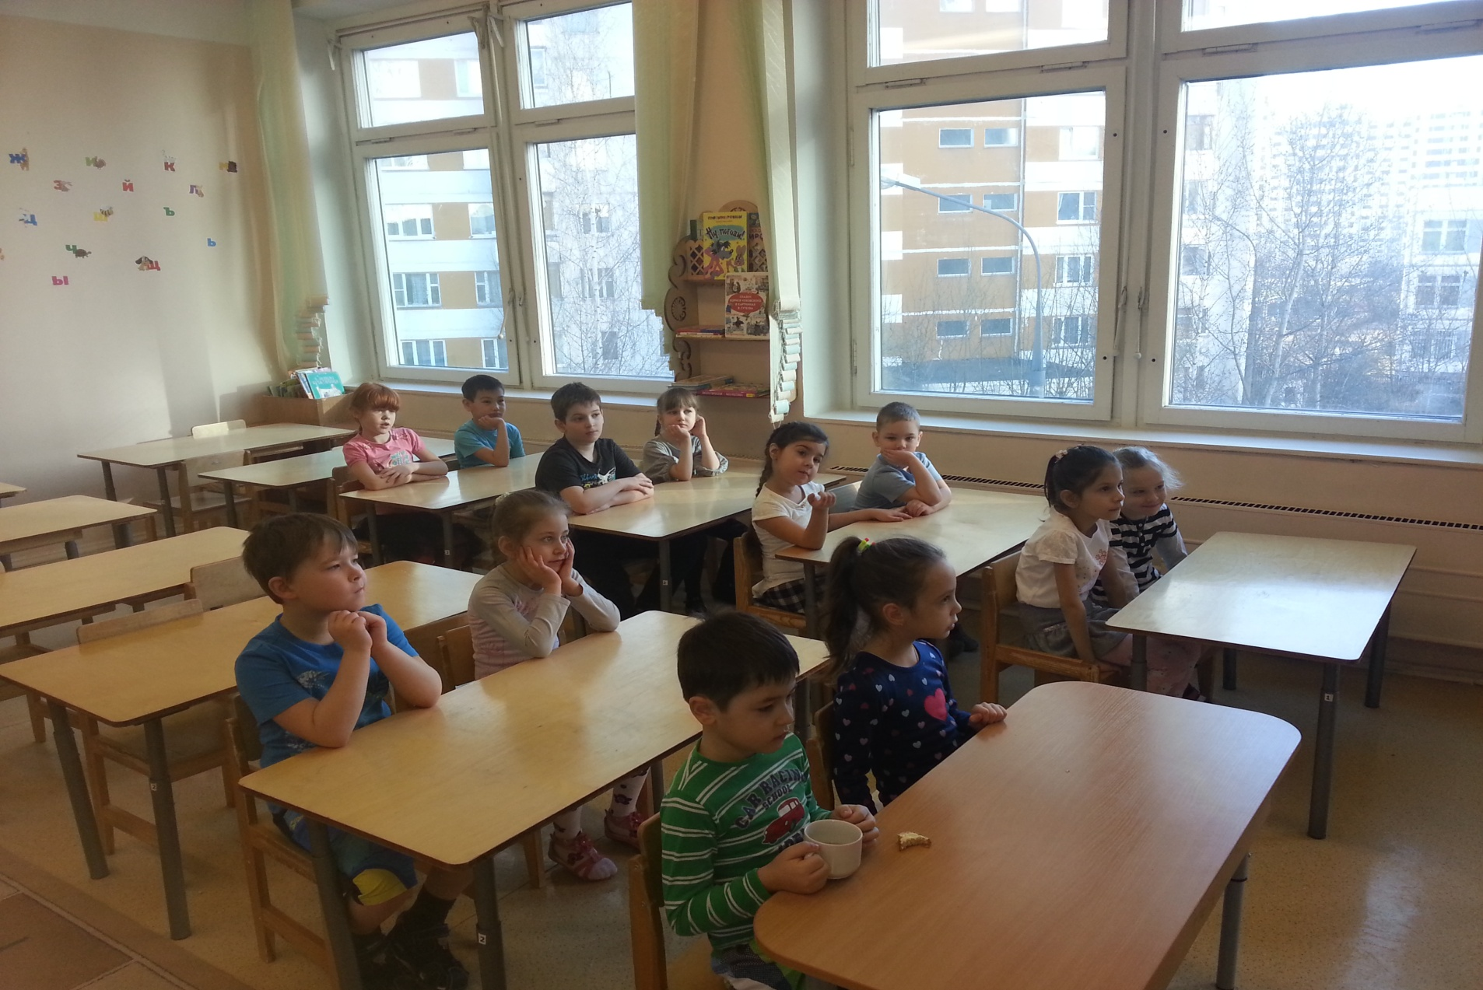
Наблюдая за друзьями из детского сада, мы пришли к выводу, что не все дети имеют привычку правильно держать спину.

Slide 23
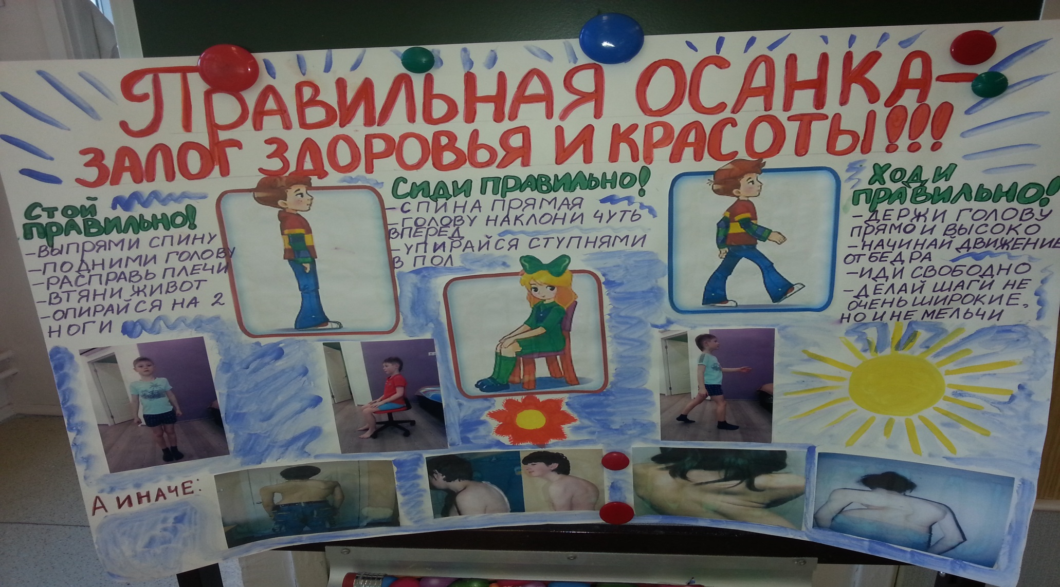
Мы решили создать плакат-памятку «Правильная осанка – залог здоровья и красоты» и продемонстрировать его в детском саду.

Slide 24
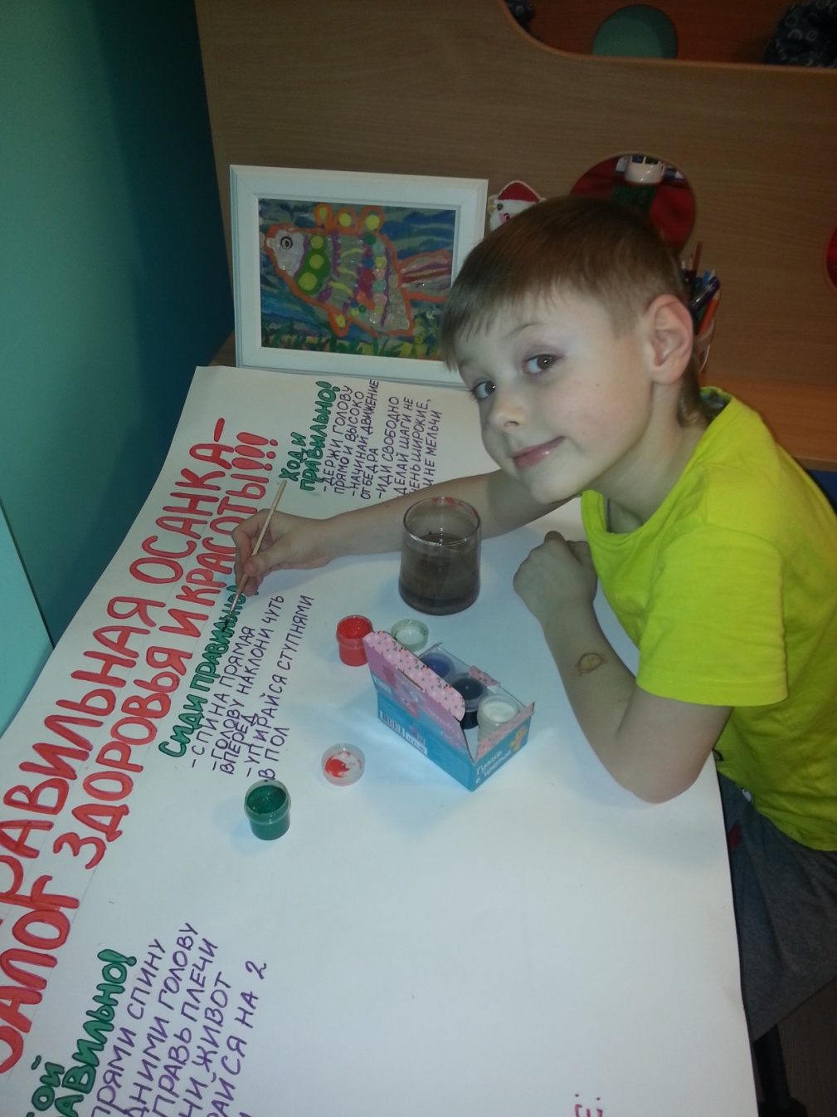
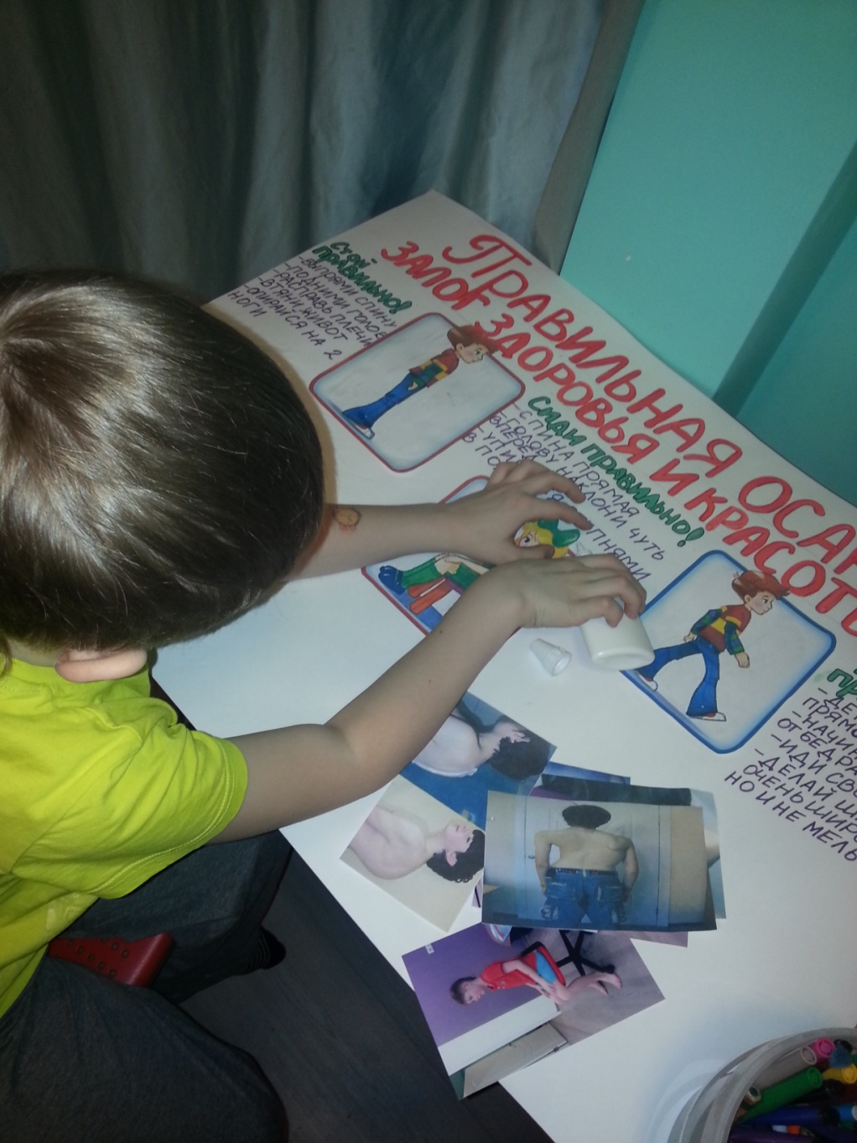
Вот как это было:
Рисуем.

Slide 25
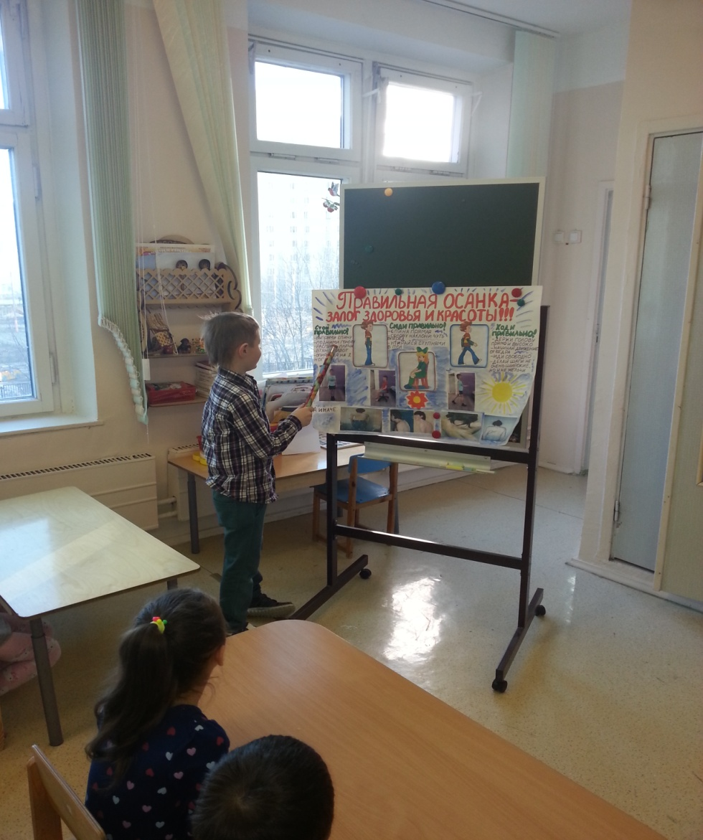
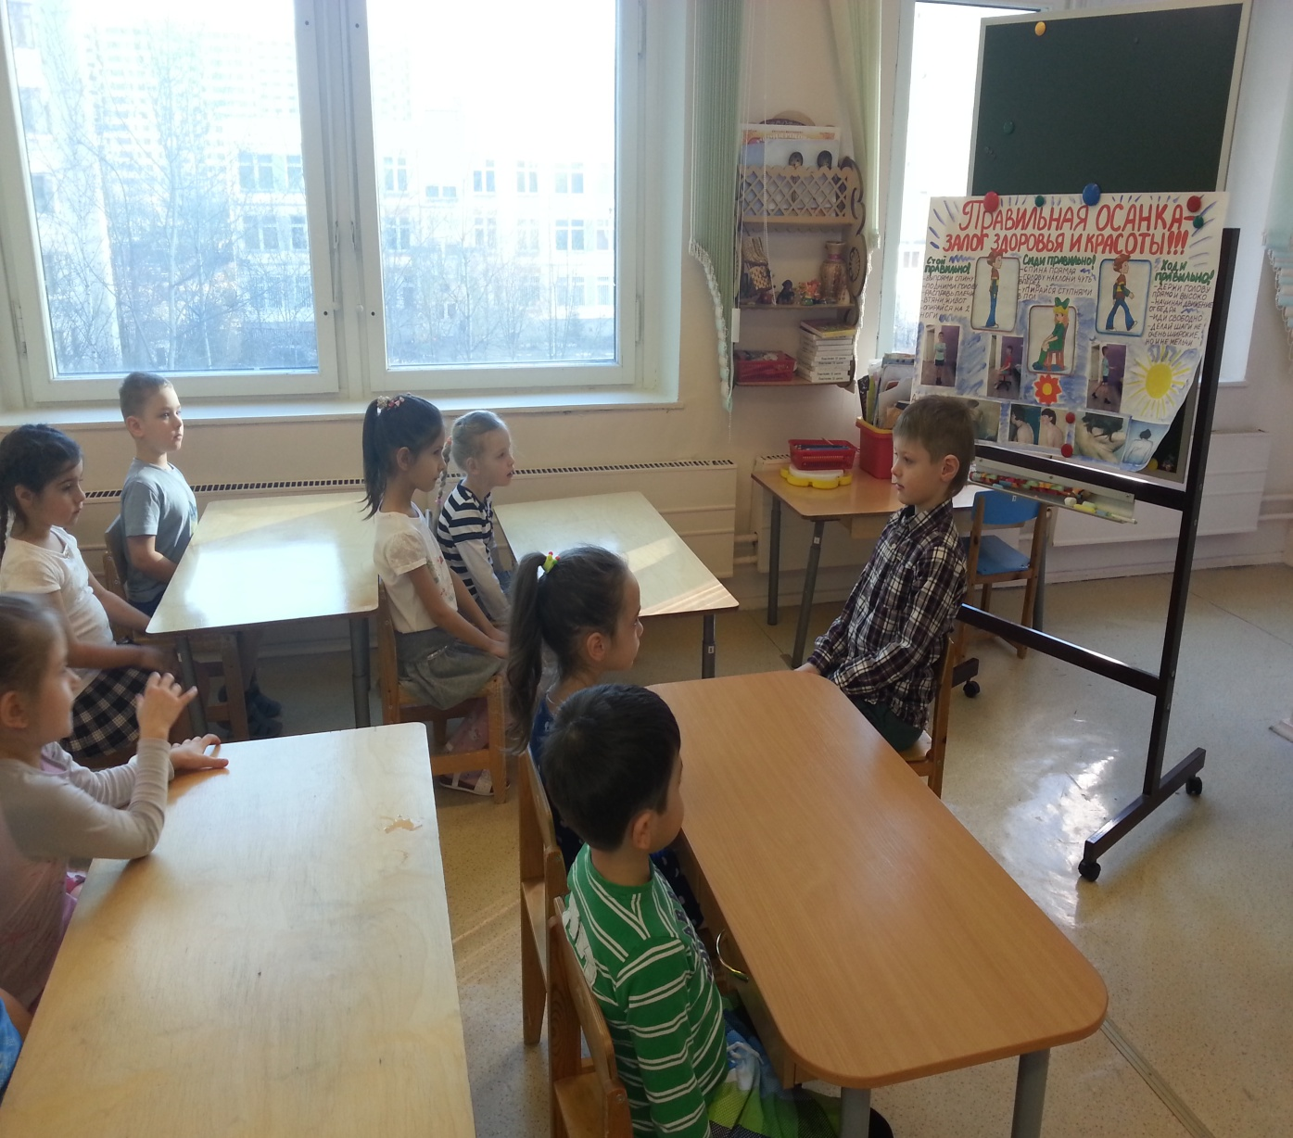
Проводим занятие.

Slide 26
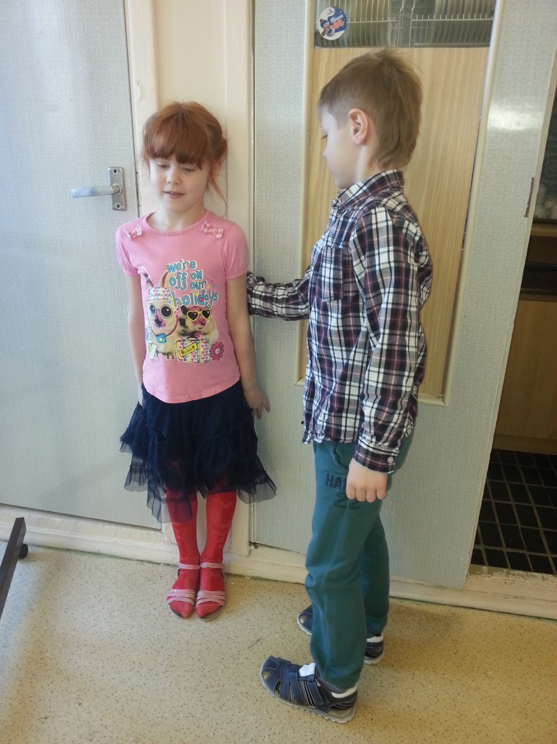
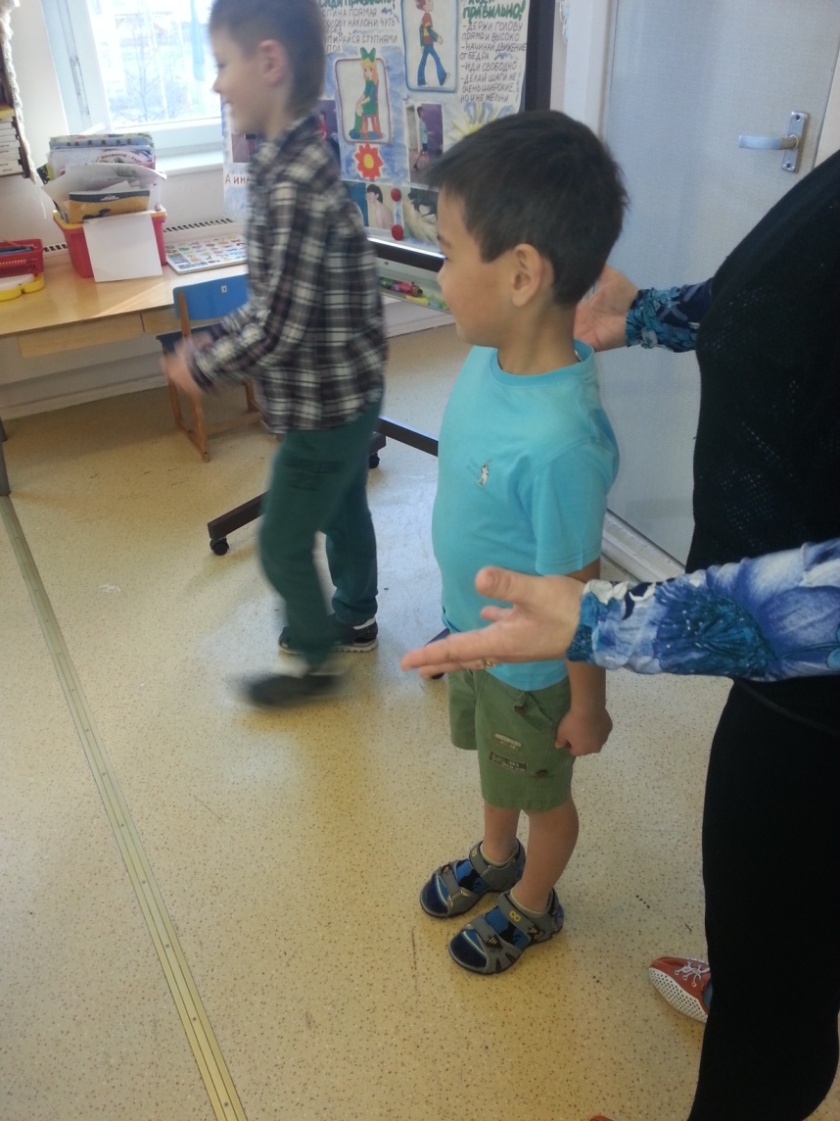
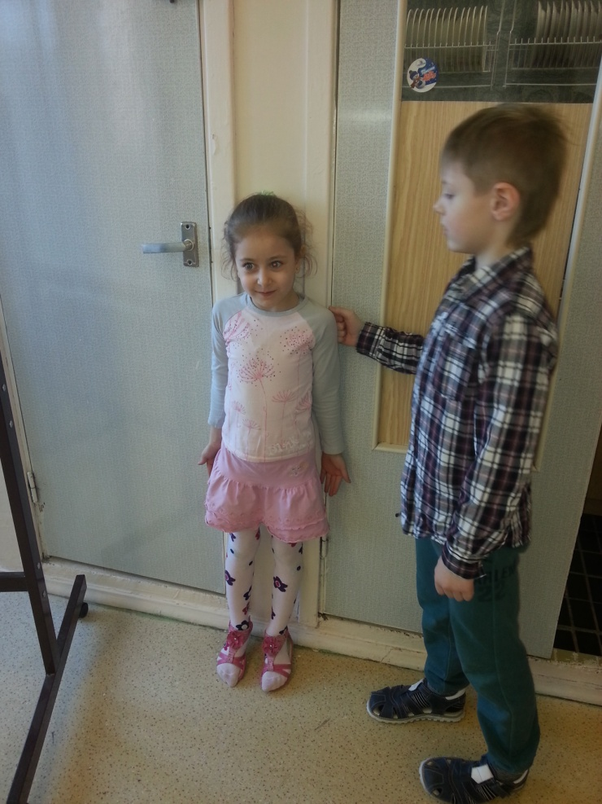
Проверяем осанку.

Slide 27
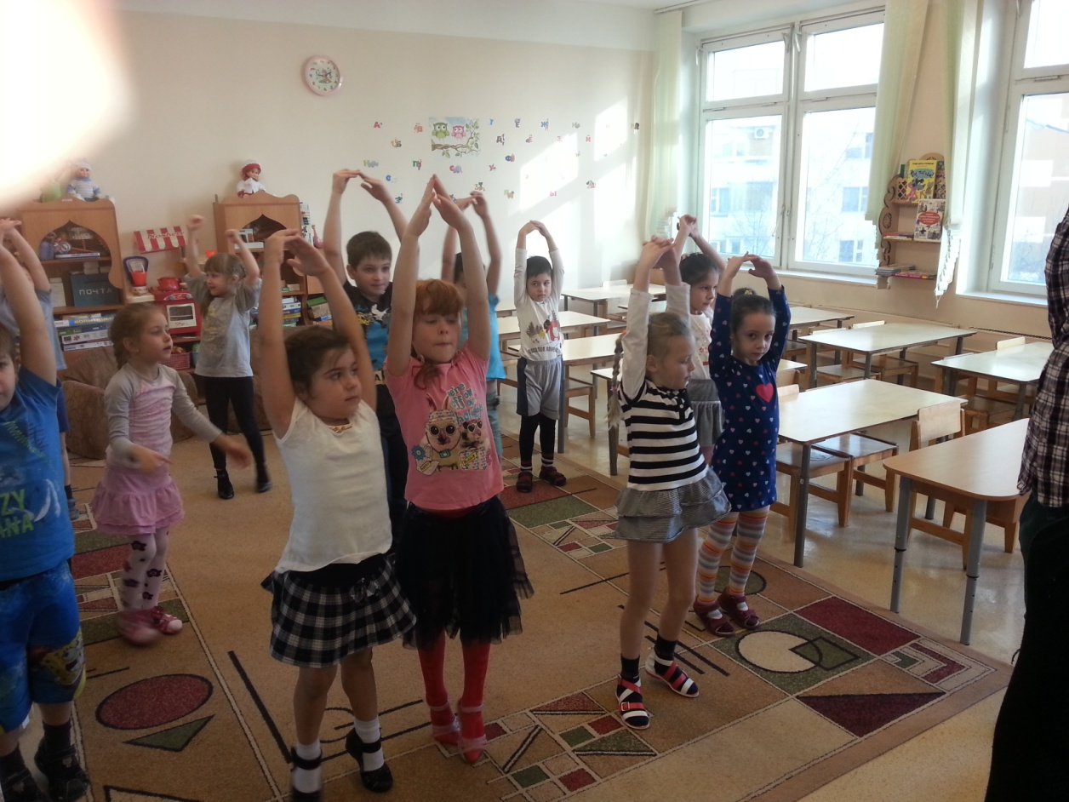
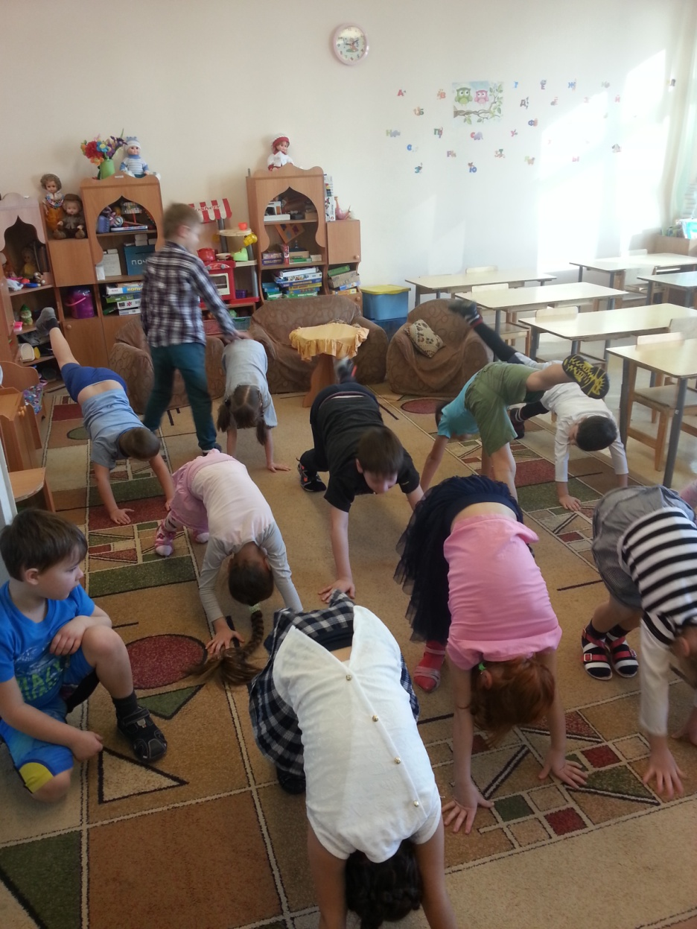
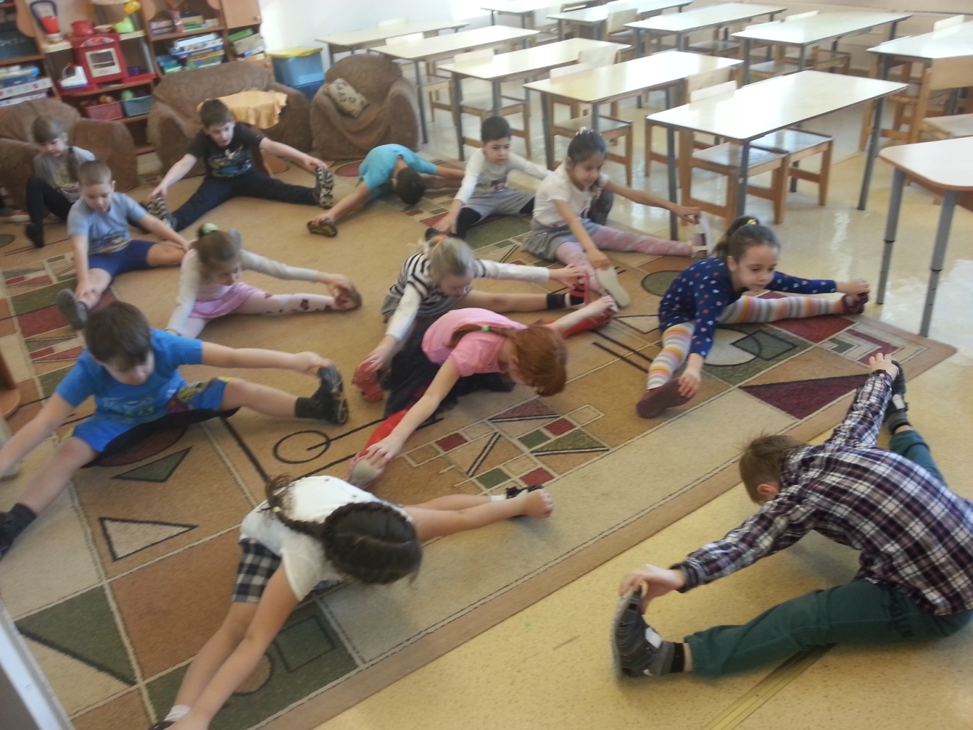
Выполняем упражнения для укрепления мышц спины и формирования правильной осанки.

Slide 28
В ходе исследования мы пришли к следующим выводам:
- Правильная осанка очень важна для жизни и здоровья каждого человека;
- Люди с правильной осанкой чувствуют себя красивыми и уверенными;
- Для формирования красивой осанки необходимо правильно питаться, активно заниматься спортом и следить за положением тела в позе сидя, стоя и во время ходьбы.

Slide 29
СПАСИБО ЗА ВНИМАНИЕ!!!

